Slide 1
7, 8, 9 et 11 janvier… et maintenant, on fait quoi ?
La fabrique de la citoyenneté dans l’action des collectivités territoriales après les événements de janvier 2015
Séminaire de promotion des élèves administrateurs territoriaux
Promotion Václav Havel
Lundi 6 juillet de 9h15 à 17h30
Palais du Luxembourg
Salle Clemenceau

Slide 2
Table-ronde 1 : Réaffirmer la laïcité, comment agir pour les collectivités ?
Intervenants :
Ludovic Lamy, directeur adjoint enfance-famille au Conseil départemental de Seine-Saint-Denis
Murielle Maffessoli, sociologue, directrice de l’Observatoire régional de l’intégration et de la ville (ORIV)
Patrick Molinoz, maire de Vénarey les Laumes, vice-président et représentant du groupe de travail « Laïcité » de l’AMF
Animateurs :
Cécile Burlat, élève administratrice territoriale
Charles Thérond, élève administrateur territorial
- 10h20-11h30 -

Slide 3
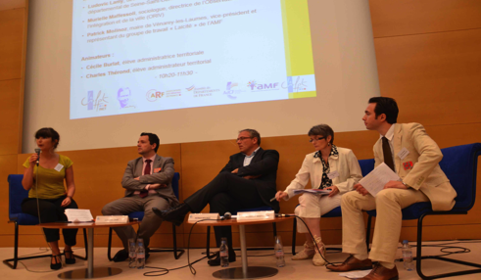
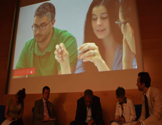
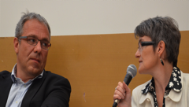
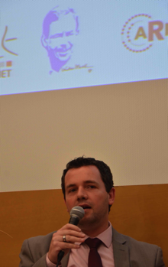
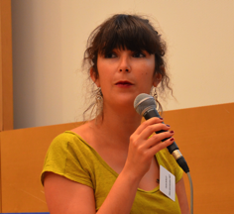
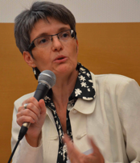
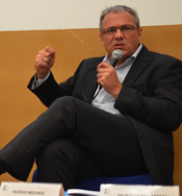
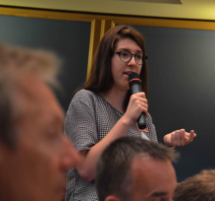
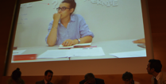
Table-ronde 1 : Réaffirmer la laïcité, comment agir pour les collectivités ?

Slide 4
Réaffirmer la laïcité, comment agir pour les collectivités ?
La laïcité une valeur au cœur du Pacte Républicain, réinterrogée par les évolutions de notre société…
« Un principe clair » dont l’épaisseur historique ne doit pas être niée : « la seule manière dans une société multiculturelle de faire cohabiter les gens ensemble. »
Mais un principe qui n’est pas compris par tous et ressenti comme excluant: « On essentialise les gens et on renvoie les enfants à leur religion. Les enfants ont juste envie d’être des enfants comme les autres. »
Et une application qui fait aujourd’hui débat : doit-elle être à géométrie variable ? « il n’est pas question d’appliquer une laïcité A dans une ville A et une laïcité B dans une ville B »

Slide 5
Réaffirmer la laïcité, comment agir pour les collectivités ?
« Comment faire de la laïcité un sujet d’identité républicaine et non nationale ? » Les pouvoirs publics doivent aujourd’hui faire en sorte que le concept soit compris, approprié et partagé
Un besoin de compréhension : « il ne faut pas simplifier le concept »
Un besoin d’appropriation : « un certain nombre de jeunes perçoivent la laïcité comme un concept érigé contre eux. On doit aussi l’entendre. »… aux collectivités de déconstruire cette conception
Un besoin d’accompagnement des agents des collectivités : « ne pas les laisser face à des situations ingérables »

Slide 6
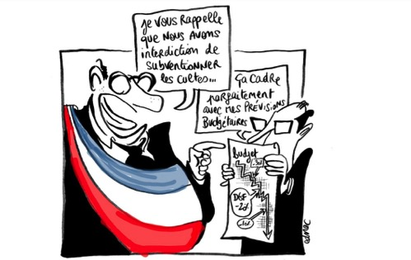
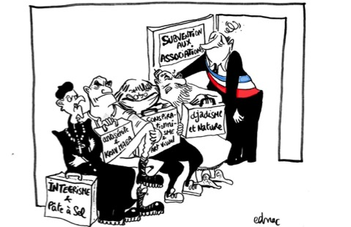
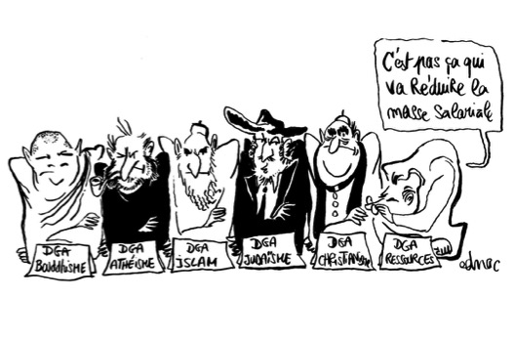
Ce qu’en pense Ednac…

Slide 7
Table-ronde 2 : Devenir citoyen – l’apprentissage de la liberté d’expression et de l’engagement par la jeunesse
Intervenants :
Fabien Fabbri, directeur général des services de la Ville de Bagneux
Mohamed Mechmache, président-fondateur d’AC Le Feu, co-président du collectif associatif « Pas sans nous »
Hélène Paoletti, directrice de l’Agence du service civique
Henri Waroczyk, Maire adjoint à la politique de la ville de Calais
Animateurs :
Hortense Denis, élève administratrice territoriale
Laorans Draoulec, élève administrateur territorial
- 11h30-12h45 -

Slide 8
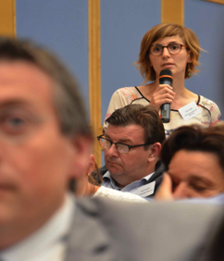
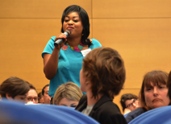
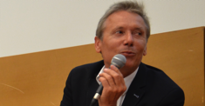
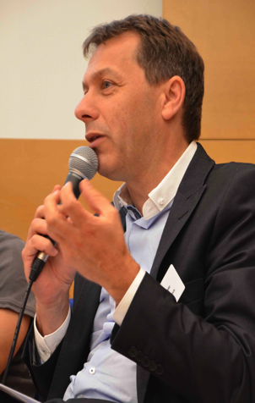
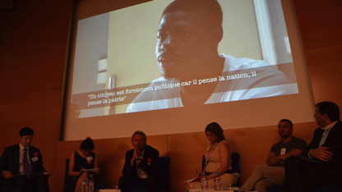
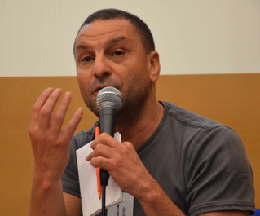
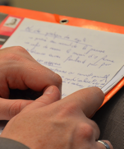
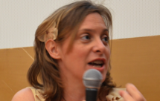
Table-ronde 2 : Devenir citoyen – l’apprentissage de la liberté d’expression et de l’engagement par la jeunesse

Slide 9
Devenir citoyen – l’apprentissage de la liberté d’expression et de l’engagement par la jeunesse
« Comment former des citoyens quand la République ne tient pas toutes ses promesses ? »
Que révèle la difficulté à « se sentir Charlie » ? « convoquer l’unité nationale quand elle n’existe pas dans les faits au quotidien, c’est se faire plaisir à peu de frais. »
Trois conditions préalables à l’engagement : « Pour devenir pleinement citoyen, il faut se sentir reconnu, utile et légitime. »
Prendre en compte la parole des jeunes : « Il faut éduquer les oreilles de ceux qui entendent et pas seulement les bouches de ceux qui parlent » et leur offrir des perspectives « Il ne faut pas laisser des jeunes face à leur échec. »

Slide 10
Devenir citoyen – l’apprentissage de la liberté d’expression et de l’engagement par la jeunesse
Créer une culture de l’engagement et la liberté d’expression, un défi pour les collectivités
Favoriser l’apprentissage de la contradiction : « Il faut mettre en place des controverses », « Aujourd’hui, tout le monde ne se ressemble plus et c’est la différence des uns et des autres qui fabrique le commun. »
« L’enjeu ce n’est pas seulement le vivre ensemble, c’est le faire ensemble. »
Le service civique, une solution intéressante, car « les jeunes peuvent ainsi contribuer à changer les choses »… mais attention « il ne faut pas confondre insertion et citoyenneté ».
Il y a des crédits… mais « il faut accepter d’être dérangé. »

Slide 11
Table-ronde 3 : Politique de la Ville – Comment (re)-faire cité ?
Intervenants :
Patrice Allais, Directeur général proximité et cohésion sociale – Rennes Métropole et Ville de Rennes
Jean-Luc Bossavit, Directeur du renouvellement urbain et de la politique de la ville – Ville des Mureaux
Anaïs Bréaud, Sous-directrice renouvellement urbain et emploi, Commissariat général à l’égalité des territoires
Jérome Guedj, Conseiller départemental de l’Essonne
Animateurs :
Gabriel André, élève administrateur territorial
Aude Le Rest, élève administratrice territoriale
- 14h00-15h15 -

Slide 12
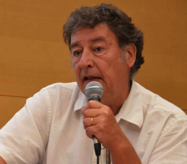
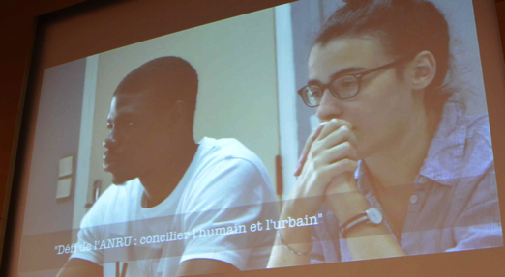
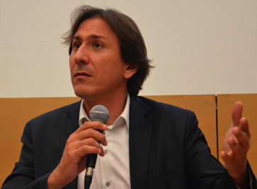
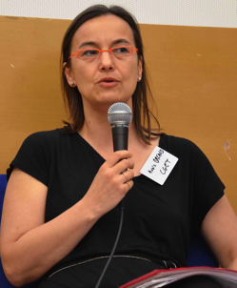
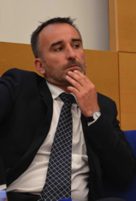
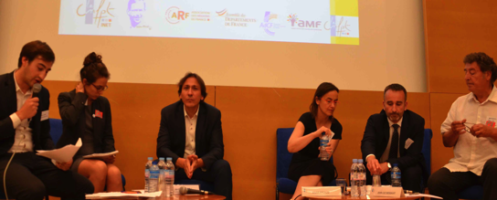
Table-ronde 3 : Politique de la Ville – Comment (re)-faire cité ?

Slide 13
Politique de la Ville – Comment (re)-faire cité ?
La France en situation d’apartheid ?
« La tonitruance de la formulation a le mérite d’attirer l’attention, mais rend mal compte de la situation. »
L’échec de la politique de la Ville ?
« En Afrique du Sud et aux USA on a eu des politiques réparatrices vis-à-vis des individus. En France ça a été vis-à-vis des territoires. »
« N’attribuons pas à la politique de la ville ce pourquoi elle n’est pas faite. Mais interrogeons l’échec des politiques de droit commun. »
« Sur les politiques de droit commun, on en fait moins dans les quartiers qu’ailleurs. »

Slide 14
Politique de la Ville – Comment (re)-faire cité ?
Une politique de mixité ?
Un concept incantatoire ? « Mais qui veut vraiment de la mixité ? » « Aux Mureaux, la mixité dans l’habitat ne fonctionne pas. »
Quels outils ? « Les statistiques ethniques sont la porte ouverte aux quotas. »
« + 33 % d’accès au recrutement pour les personnes « discriminables » avec le CV anonyme »
D’une politique de la Ville à une politique pour la « cité »
« Il faut baisser les loyers dans les quartiers les plus favorisés. » « Un enjeu majeur = le développement éco et les commerces de proximité. »
« Investissons sur l’espace public, le lieu de la rencontre impromptue. »
« Il faudrait un Ministère de la lutte contre les discriminations. »

Slide 15
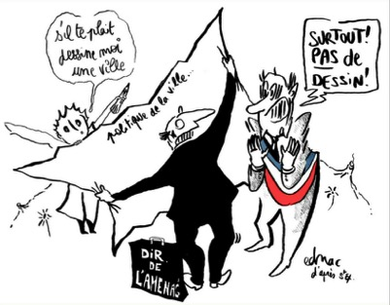
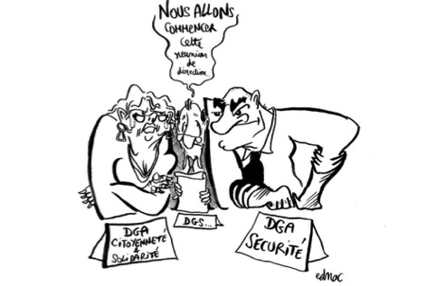
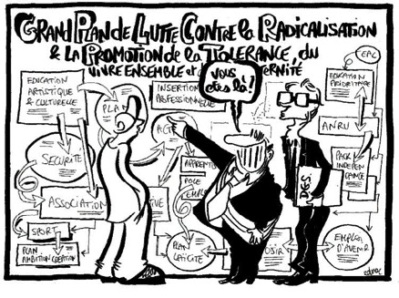
Ce qu’en pense Ednac…

Slide 16
Table-ronde 4 : Prévenir la radicalisation : comment faire ? Quel rôle pour les collectivités territoriales ?
Intervenants :
Joëlle Bordet, psycho-sociologue, chercheur au Centre scientifique technique du bâtiment
Martine Ouaknine, conseillère départementale des Alpes maritimes
Adeline Hazan, contrôleur général des lieux de privation de liberté, ancienne Maire de Reims
Pierre N’Gahane, secrétaire général du Comité interministériel de lutte contre la délinquance
Animateurs :
Caroline Bouvard, élève administratrice territoriale
Aloys Domon, élève administrateur territorial
- 15h15-16h30 -

Slide 17
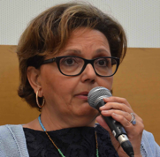
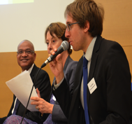
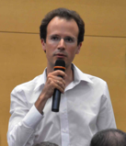
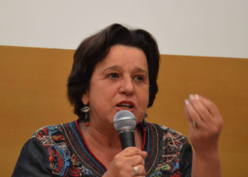
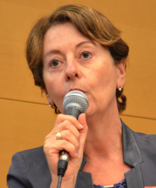
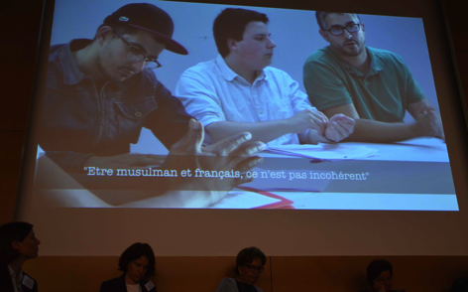
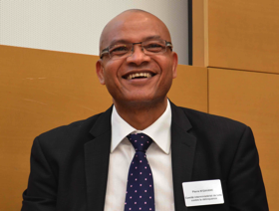
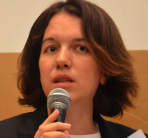
Table-ronde 4 : Prévenir la radicalisation : comment faire ? Quel rôle pour les collectivités territoriales ?

Slide 18
Prévenir la radicalisation : comment faire ? Quel rôle pour les collectivités territoriales ?
La radicalisation, une réalité multiple qui bouscule nos représentations
Une réalité qui concerne tout le monde « Pas un seul point du monde où la radicalisation n’existe pas »
Une réalité violente : « On dresse une partie de la France contre l’autre » ; « 4600 signalements à ce jour »
Mettre fin à des quiproquos : « il ne faut pas apparenter ce phénomène à celui des sectes car il propose un véritable projet politique » ; « plusieurs idéaux-types : la réparation du monde, la figure héroïque »
Des pouvoirs publics face à une problématique complexe et inédite
« Les pouvoirs publics n’ont pas les réponses mais ils n’ont pas l’humilité d’admettre qu’ils n’ont pas les réponses »
« Des pouvoirs publics déconnectés de la réalité de terrain ? »

Slide 19
Prévenir la radicalisation : comment faire ? Quel rôle pour les collectivités territoriales ?
Prévenir la radicalisation, un enjeu des politiques publiques locales
Prendre la mesure d’une réalité mondiale : « Les jeunes naissent au monde dans la mondialisation ». « Il faut envisager la mondialisation du point de vue de la ressource, de l’ouverture ».
Organiser la réponse à la radicalisation : « Capacité collectivité à produire du discours » ; « Retravailler un discours pragmatique » ; « être rigoureux sur la déradicalisation »
Conduire un travail en prison : « il n’est pas question de faire renoncer aux pratiques religieuses mais de renoncer à la violence »
Boucler le cercle : « Les collectivités territoriales doivent lutter contre les discriminations, en commençant par les jeunes » ; « organiser la réintégration sociale des jeunes ».

Slide 20
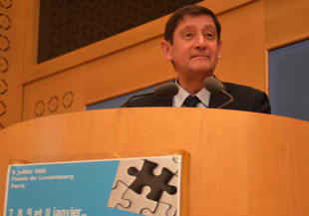
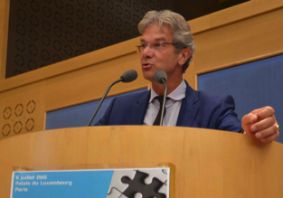
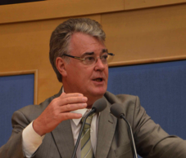
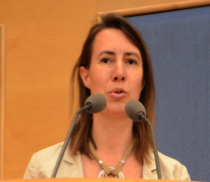
Une séminaire ponctué d’interventions
Patrick KANNER, Ministre de la Ville, de la jeunesse et des sports
François DELUGA, président du CNFPT
Jean Paul DELEVOYE, président du CESE
Véronique ROBITAILLIE, directrice de l’INET

Slide 21
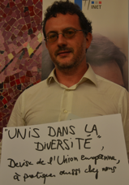
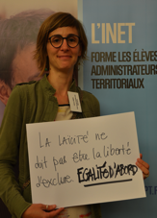
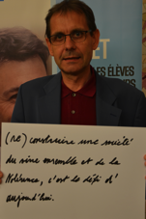
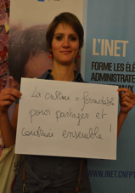
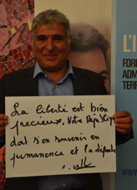
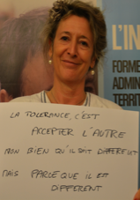
Un séminaire sous le signe de la libre expression
Retrouvez tous les messages des participants du séminaire sur le Tumblr : elevesinet.tumblr.com

Slide 22
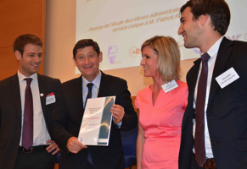


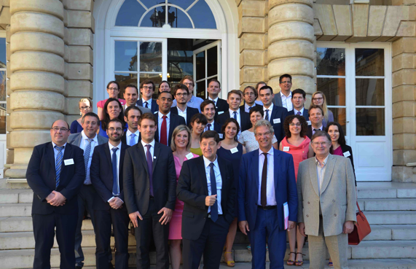
Un séminaire d’une promotion engagée : promotion Václav Havel des élèves administrateurs territoriaux - INET 2014-2015
http://www.eleve-administrateur-territorial.fr/
@Eleves_INET
Elèves INET
Remise du rapport des élèves administrateurs au ministre KANNER sur le développement du service civique dans les collectivités territoriales
Retrouvez le rapport sur notre site

